Slide 1
외국어시험 대체 강좌 – 시사영어
Current English
11

Slide 2

Table of Contents
사회
다문화 / 동성애 / 성형
Key Expressions
Word List
Grammar:
3.1 비교급
3.2 최상급

Slide 3
11
사회
다문화 / 동성애 / 성형

Slide 4
1. Key Expressions
[다문화]
127 | A | The belief that Korea is a homogeneous nation seems to hinder Koreans from opening their minds to multiculturalism.
 | B | I think that’s just a myth. There’s no such thing as an ethnically pure nation in today’s world.
 | 단일민족국가라고 할 때
 | Simple | It’s an myth that Koreans share the same blood.
 | Upgrade | It’s a myth that Korea is a homogeneous nation.
129 | A | There still needs to be a stronger government commitment to make sure foreign residents are equally represented and heard.
 | B | Many expats say they don’t have channels through which to voice opinions about their lives in Korea.
 | 의견이 반영된다고 할 때
 | Simple | Opinions of foreign residents should be accepted.
 | Upgrade | Foreign residents should be equally represented and heard.

Slide 5
1. Key Expressions
[다문화]
131 | A | I think Korea should be transformed into a multi-cultural society that displays tolerance and cultural diversity.
 | B | Do you really think so? I think most Korean still prefer to remain as a homogeneous nation.
 | 관용을 말할 때
 | Simple | Korean should be transformed into a multi-cultural society that understands cultural diversity.
 | Upgrade | Korean should be transformed into a multi-cultural society that displays tolerance and cultural diversity.
132 | A | Our society has truly become a salad bowl, with the recent influx of immigrants.
 | B | Yes, but I think many will need time to adjust.
 | 미국에서 다양한 문화가 공존한다고 할 때
 | Simple | Our society has truly become multi-cultural, with the recent influx of immigrants.
 | Upgrade | Our society has truly become a salad bowl, with the recent influx of immigrants.

Slide 6
1. Key Expressions
[동성애]
134 | A | Family is the basic unit of our society. How would a same-sex couple give birth to a child when married?
 | B | I also cannot accept homosexuality, as it fundamentally conflicts with my religious and family values.
 | 종교와 가족에 대한 가치관과 충돌한다고 말할 때
 | Simple | Homosexuality fundamentally conflicts with my beliefs about religion and family.
 | Upgrade | Homosexuality fundamentally conflicts with my religious and family values.
135 | A | It’s still controversial whether sexual orientation is biological or chosen, but I at least believe the ratio of those who are born homosexual is by far higher than those who choose to be so.
 | B | That’s why people shouldn’t be discriminated against for a preference they had no decision over.
 | 동성애가 선천적인지 후천적인지 말할 때
 | Simple | Sexual orientation can be decided either before or after birth.
 | Upgrade | Sexual orientation can be biological or chosen.
* 복수형 values 가치관

Slide 7
1. Key Expressions
[동성애]
137 | A | I don’t think the ratio of homosexuals is lower in our society than in other countries. Homosexuals in Korea simply tend to be closeted.
 | B | With all the negative views in society, it’s no wonder so many are afraid to come out of the closet.
 | 자신의 성 정체성을 숨긴다고 할 때
 | Simple | Homosexuals in Korea tend to hide their sexual orientation.
 | Upgrade | Homosexuals in Korea tend to be closeted.

Slide 8
1. Key Expressions
[성형, 외모]
139 | A | Having some work done on one’s eyes and nose isn’t considered as having a serious plastic surgery in Korea now.
 | B | I wonder how plastic surgery became so popular specifically in this country.
 | 성형수술을 한다고 할 때
 | Simple | Having a plastic surgery on one’s eyes and nose isn’t considered seriously.
 | Upgrade | Having some work done on one’s eyes and nose isn’t considered seriously.
140 | A | There’s a wide variety of cosmetic procedures available in Korea.
 | B | I know. Most women here are tempted to get at least a little touch-up on their faces.
 | 가벼운 성형을 한다고 할 때
 | Simple | Most women here are tempted to get at least a minor plastic surgery on their faces.
 | Upgrade | Most women here are tempted to get at least a little touch-up on their faces.

Slide 9
1. Key Expressions
[성형, 외모]
142 | A | We need to ask ourselves whether this craze for physical perfection stems from discrimination based on a person’s appearance.
 | B | Yeah, I also think superficiality can be another form of discrimination.
 | 겉모습만 중시하는 태도를 말할 때
 | Simple | Excessive emphasis on appearance can be another form of discrimination.
 | Upgrade | Superficiality can be another form of discrimination.
143 | A | People with better appearance tend to have better jobs and higher incomes. We need to accept that.
 | B | Appearance can be an asset for sure, but it shouldn’t become the most valuable asset in a person’s whole life.
 | 외모가 가장 중요한 것은 아니라고 할 때
 | Simple | Appearance shouldn’t become the most valuable thing in a person’s whole life.
 | Upgrade | Appearance shouldn’t become the most valuable asset in a person’s whole life.

Slide 10
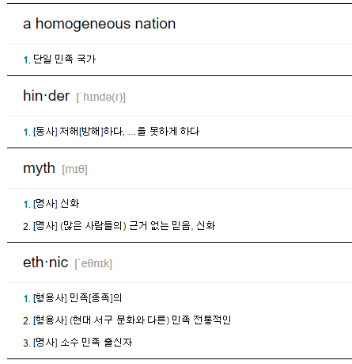
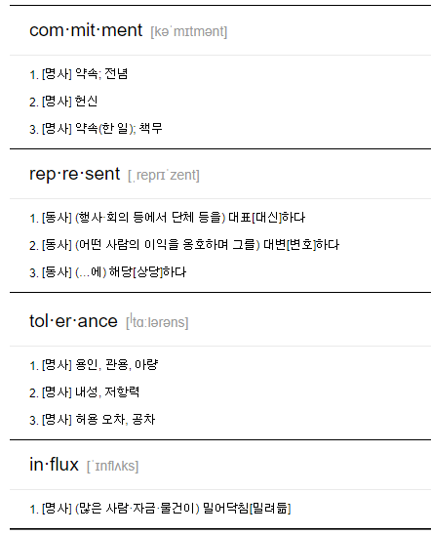
2. Word List

Slide 11
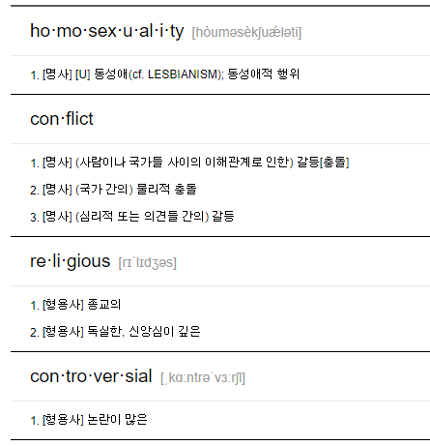
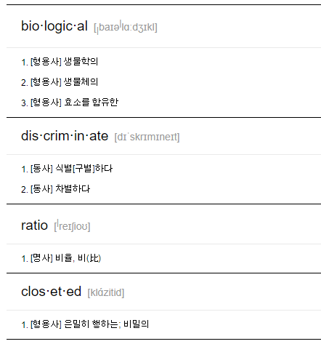
2. Word List

Slide 12
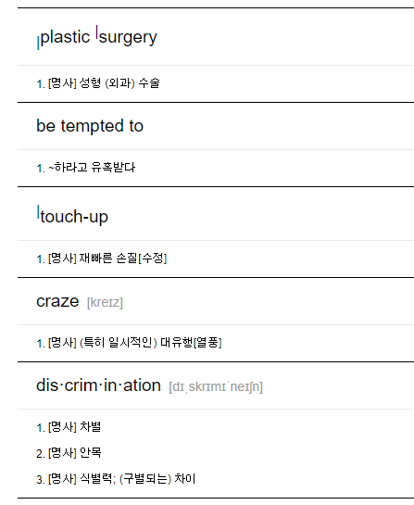
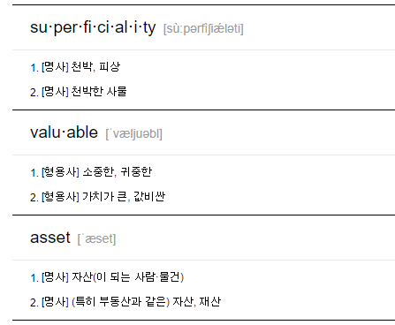
2. Word List

Slide 13
3.1 Grammar: 비교급 비교
원급 비교에서는 비교대상 앞에 as를 쓰지만, 비교급(comparative)에서는 비교대상 앞에 than을 씁니다.
비교급 형용사/부사 + than + 비교대상
His house is larger than mine. 그의 집은 내집보다 크다.
→ 비교급 형용사(larger) + than + 비교대상(mine)
You are more beautiful than you think. 너는 네가 생각하는 것보다 더 아름답다.
→ 비교급 형용사(more beautiful) + than + 비교대상(you think)
He thinks that winter is better than spring. 그는 겨울이 봄보다 낫다고 생각한다.
→ 비교급 형용사(better) + than + 비교대상(spring)
비교대상이 문맥상 명확할 때는 than + 비교대상을 생략할 수 있습니다.
Could you speak more slowly? 더 천천히 말해주시겠어요?
→ 비교급 부사(more slowly) + than + 비교대상(you are speaking now) 생략

Slide 14
3.1 Grammar: 비교급 비교
비교급 강조 부사
비교급을 강조할 때는 사용하는 부사: much, very much, so much, far, even, still, a lot, lots, still
You are much more powerful than you realize. 너는 네가 생각하는 것보다 훨씬 더 강하다.
→ much + 비교급(more powerful)
The SSD's main advantage is that it can read data very much faster than traditional hard drives. SSD의 주요 장점은 기존 하드 드라이브보다 훨씬 빠르게 데이터를 읽을 수 있다는 것이다.
→ very much + 비교급(faster)
He is so much slower than me. 그는 나보다 훨씬 느리다.
→ so much + 비교급(slower)
This looks far more serious. 이것은 훨씬 더 심각해 보인다.
→ far + 비교급(more serious)

Slide 15
3.1 Grammar: 비교급 비교
비교급 강조 부사
She is even more intelligent than me. 그녀는 나보다 훨씬 더 똑똑하다.
→ even + 비교급(more intelligent)
3 Ways To Make Family Holidays A Lot Cheaper. 가족 휴가를 훨씬 저렴하게 만드는 3가지 방법.
→ a lot + 비교급(cheaper)
He eats lots less than he used to. 그는 예전보다 훨씬 덜 먹는다.
→ lots + 비교급(less)
The book is longer than my previous books, although it is still shorter than most books. 이 책은 대부분의 책보다 여전히 짧지만 이전 책보다는 길다.
→ still + 비교급(shorter)

Slide 16

3.1 Grammar: 비교급 비교
any/no + 비교급
비교급 앞에 any 또는 no를 넣어서 비교급을 강조할 수도 있습니다.
주로 의문문, 부정문, if문에서 any + 비교급 패턴을 사용합니다.
Is it any colder than Seoul? 서울보다 더 추운가요?
→ 의문문에서 any + 비교급(colder)
I can't wait any longer. 더이상 기다릴 수 없다.
→ 부정문에서 any + 비교급(longer)
I'll see if we can go any faster. 조금이라도 더 빨리 갈 수 있는지 볼께요.
→ if문에서 any + 비교급(faster)
no + 비교급은 자체적으로 부정의 의미가 담겨 있으며 not at all의 의미를 가지고 있습니다.
It is no bigger than I thought. 내가 생각했던 것보다 전혀 크지 않다.
→ no bigger = not at all bigger
https://www.englishcube.net/grammar_exam.php?category2=99

Slide 17
3.2 Grammar: 최상급
최상급 형용사, 부사를 이용하여 특정 그룹안에서 최상이라는 의미를 나타낼 수 있습니다.
특정 그룹 3개 이상의 비교대상
the + 최상급 형용사
최상급 형용사 앞에는 원칙적으로 정관사(the)가 필요합니다.
He is the tallest student in the class. 그는 반에서 가장 키가 큰 학생이다.
→ 정관사(the) + 최상급 형용사(tallest) + 명사(student)
최상급 형용사를 서술적 용법으로 사용할 때(보어로 사용할 때)는 정관사(the)를 생략하기도 합니다.
He is (the) tallest in the class. 그는 반에서 가장 키가 크다.
→ 주어(He) + 동사(is) + 보어(tallest)
→ the tallest가 정석이나, tallest만 사용하기도 한다.
하지만 최상급 형용사를 한정적 용법으로 사용할 때(명사 앞에서 수식할 때)는 정관사(the)를 생략할 수 없습니다.
It is using the most advanced technology. 그것은 가장 진보 된 기술을 사용하고 있다.
→ 정관사(the) + 최상급 형용사(most advanced) + 명사(technology)

Slide 18
3.2 Grammar: 최상급
최상급 앞에 정관사(the)가 오지 않는 경우
최상급 부사 앞에는 정관사(the)를 붙이지 않아도 됩니다.
I can run (the) fastest in my class. 나는 우리반에서 가장 빨리 달릴 수 있다.
→ 동사(run)를 수식하는 최상급 부사(fastest)
I like chocolate cake (the) best. 나는 초코 케이크를 가장 좋아한다.
→ 동사(like)를 수식하는 최상급 부사(best)
최상급은 특정 그룹안에서 비교할 때 사용하는데, 비교 대상이 없는 경우에는 정관사(the)를 사용하지 않습니다.
This lake is the deepest in the country. 이 호수는 이 나라에서 가장 깊다.
→ 비교 대상이 특정 그룹안의(in the country) 다른 호수들
The lake is deepest at this point. 호주의 이 지점에서 가장 깊다.
→ 비교 대상이 없음(주어 자신)
It is coldest in winter. 겨울에 가장 춥다.
→ 비교 대상이 없음(주어 자신)

Slide 19
3.2 Grammar: 최상급
최상급 앞에 정관사(the)가 오지 않는 경우
최상급 형용사 앞에 소유격 한정사가 오는 경우에는 정관사(the)가 올 수 없습니다. 한정사는 중복해서 사용하지 못하는데, 정관사도 한정사에 포함되기 때문입니다. ( 형용사와 한정사의 차이)
He is his oldest friend. 그는 그의 가장 오래된 친구입니다.
→ 소유격 한정사(his) + 최상급 형용사(oldest)
→ He is his the oldest friend.
It is one of our most important problems to work on. 그것은 우리가 해결해야 할 가장 중요한 문제 중 하나이다.
→ 소유격 한정사(our) + 최상급 형용사(most important)
most가 최상급의 의미가 아닌 "대부분"의 의미로 쓰일 때는 앞에 정관사(the)가 오지 않습니다.
I like most sports but my favorite is football. 나는 대부분의 스포츠를 좋아하지만 가장 좋아하는 것은 축구이다.

Slide 20
3.2 Grammar: 최상급
최상급과 함께 사용하는 전치사
최상급은 특정 범위 안에서 최고라는 의미이므로 범위를 한정해 주는 in, of 등의 전치사를 함께 쓰는 경우가 많습니다.
He is the tallest student in the class. 그는 반에서 가장 키가 큰 학생입니다.
Giraffes are the tallest of all land animals. 기린은 모든 육지 동물 중 가장 키가 크다.
https://www.englishcube.net/grammar_exam.php?category2=187

